Slide 1

BÀI 2.
THIÊN NHIÊN NHIỆT ĐỚI ẨM GIÓ MÙA VÀ ẢNH HƯỞNG ĐẾN SẢN XUẤT, ĐỜI SỐNG

Slide 2
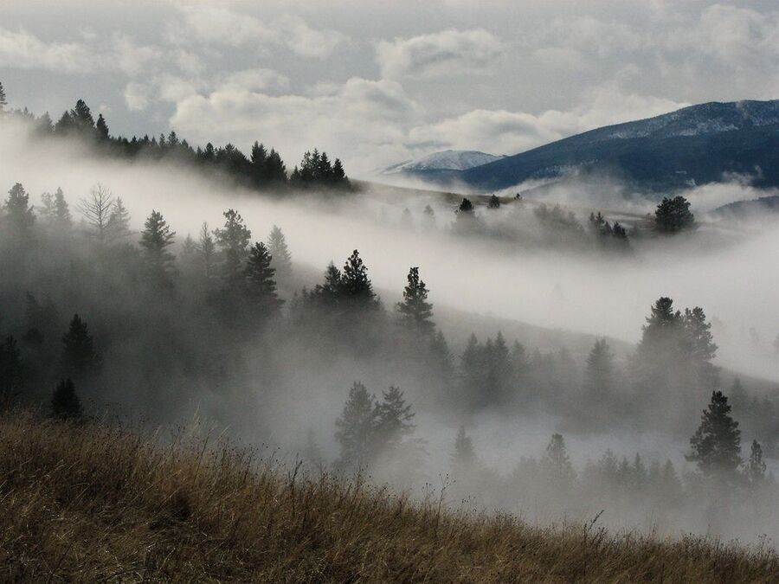
NỘI DUNG BÀI HỌC
1
THIÊN NHIÊN NHIỆT ĐỚI ẨM GIÓ MÙA
2
ẢNH HƯỞNG CỦA THIÊN NHIÊN NHIỆT ĐỚI ẨM GIÓ MÙA ĐẾN SẢN XUẤT VÀ ĐỜI SỐNG

Slide 3
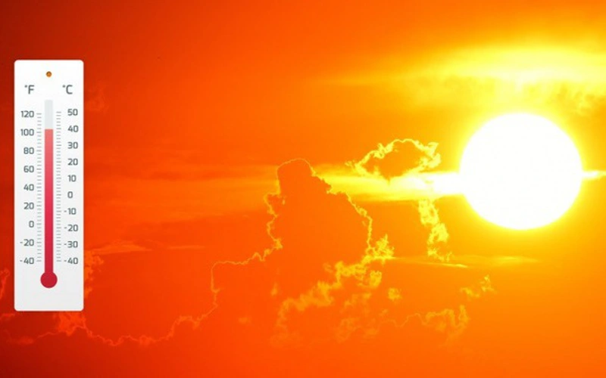

I. BIỂU HIỆN CỦA THIÊN NHIÊN NHIỆT ĐỚI ẨM GIÓ MÙA

Slide 4



I. BIỂU HIỆN CỦA THIÊN NHIÊN NHIỆT ĐỚI ẨM GIÓ MÙA
1. Khí hậu nhiệt đới ẩm gió mùa
a. Tính chất nhiệt đới
b. Tính chất ẩm
c. Tính chất gió mùa

Slide 5


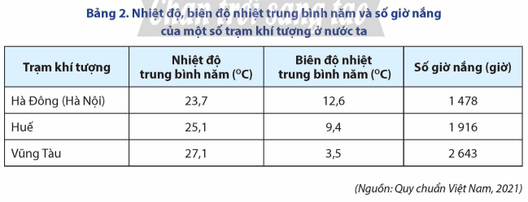
I. BIỂU HIỆN CỦA THIÊN NHIÊN NHIỆT ĐỚI ẨM GIÓ MÙA
1. Tính chất nhiệt đới ẩm gió mùa của khí hậu
Nhận xét bảng số liệu: Nhiệt độ TB năm, biên độ nhiệt TB năm, số giờ nắng,

Slide 6






PHẢN HỒI PHIẾU HỌC TẬP SỐ 1
Yếu tố | Biểu hiện | Nguyên nhân
a. Tính chất nhiệt đới
b. Tính chất ẩm
- Tổng số giờ nắng từ 1400 giờ - 3000 giờ
Nước ta nằm trong khu vực nội chí tuyến, một năm có 2 lần Mặt Trời lên thiên đỉnh, góc nhập xạ lớn.
- Nhiệt độ trung bình năm trên 21⁰C.
- Nhiệt độ tăng dần từ Bắc vào Nam
- Tổng lượng mưa trong năm lớn, từ 1500mm – 2000mm.
Do các khối khí di chuyển qua biển kết hợp với yếu tố địa hình.
- Độ ẩm tương đối cao, từ 80% - 85%.
- Cân bằng ẩm luôn luôn dương.

Slide 7

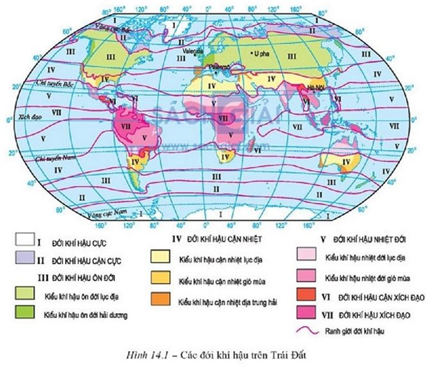
CHÚNG TỚ LÀ CHUYÊN GIA KHÍ HẬU…
Câu hỏi:
“Tại sao Việt Nam không có khí hậu khô hạn như các nước cùng vĩ độ?”
- Vị trí địa lí:
+ Nằm hoàn toàn trong vùng nhiệt đới bán cầu Bắc, có nền nhiệt cao.
+ Nằm trong khu vực ảnh hưởng của gió Mậu dịch và gió mùa châu Á.
- Tác động của các khối khí di chuyển qua biển kết hợp với vai trò của Biển Đông, nguồn dự trữ dồi dào về nhiệt và ẩm.

Slide 8
I. BIỂU HIỆN CỦA THIÊN NHIÊN NHIỆT ĐỚI ẨM GIÓ MÙA
1. Tính chất nhiệt đới ẩm gió mùa của khí hậu
a. Tính chất nhiệt đới
b. Tính chất ẩm
c. Tính chất gió mùa

Slide 9
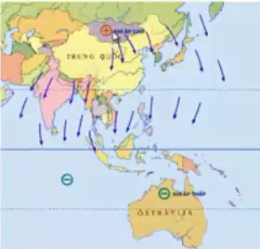
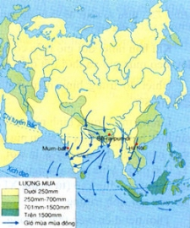
Gió mùa mùa đông
Gió mùa | Nguồn gốc | Tính chất | Phạm vi HĐ | Thời gian HĐ | Hướng gió
Gió mùa mùa đông
Tháng 11 đến tháng 4 năm sau
- Đầu mùa đông: Lạnh khô, ít mưa.
- Giữa và cuối mùa: lạnh ẩm và có mưa phùn.
Phía Bắc đến dãy Bạch Mã. (khoảng 16⁰B)
Áp cao Xi -bia
Đông Bắc

Slide 10
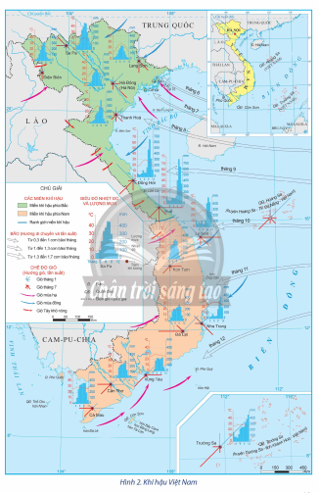
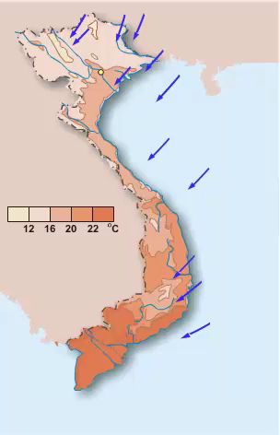
Gió mùa mùa đông
Gió mùa | Hệ quả
Gió mùa mùa đông
- Miền Bắc có một mùa đông lạnh.
- Gây mưa phùn cho ĐB Bắc Bộ và ven biển Bắc Trung Bộ.

Slide 11
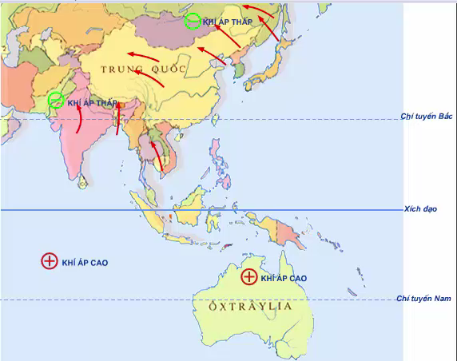
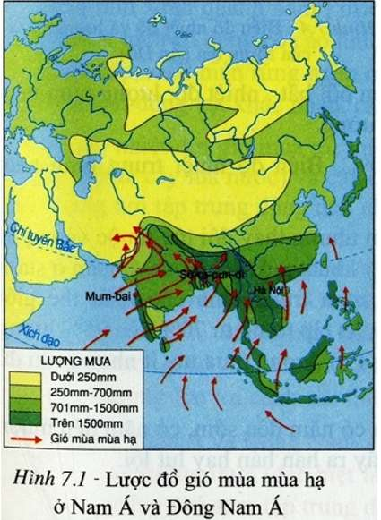
Gió mùa mùa hạ
Gió mùa | Nguồn gốc | Tính chất | Phạm vi HĐ | Thời gian HĐ | Hướng gió
Gió mùa mùa hạ
- Chủ yếu hướng Tây Nam.
- Ở Bắc Bộ: hướng Đông Nam
- Đầu mùa: Khối khí nhiệt đới ẩm Bắc Ấn Độ Dương
- Giữa và cuối mùa: Áp cao cận chí tuyến Nam bán cầu
Nóng ẩm, mưa nhiều
Tháng 5 đến tháng 10
Cả nước

Slide 12
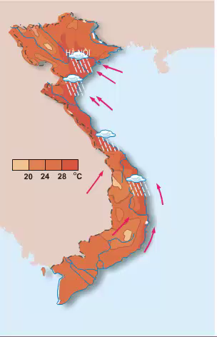
Gió mùa mùa hạ
Gió mùa | Hệ quả
Gió mùa mùa hạ
- Đầu mùa:
+ Gây mưa cho ĐB Nam Bộ và Tây Nguyên.
+ Gây khô nóng cho ĐB ven biển miền Trung và Tây Bắc (gió Lào).
- Giữa và cuối mùa hạ: Gây mưa trên cả nước.

Slide 13
CHUYÊN GIA KHÍ HẬU…
Hệ quả của hoạt động gió mùa đối với sự phân chia mùa khác nhau giữa các khu vực ở nước ta?
- Tạo ra sự phân mùa khí hậu:
+ Miền Bắc: mùa đông lạnh, ít mưa; mùa hạ nóng, ẩm, mưa nhiều.
+ Ở miền Nam: có một mùa mưa và một mùa khô rõ rệt.
+ Miền Trung: mùa hạ rất khô và nóng; mùa mưa lùi về thu đông.

Slide 14
I. BIỂU HIỆN CỦA THIÊN NHIÊN NHIỆT ĐỚI ẨM GIÓ MÙA
2. ĐỊA HÌNH
3. SÔNG NGÒI
4. ĐẤT
5. SINH VẬT

Slide 15
I. BIỂU HIỆN CỦA THIÊN NHIÊN NHIỆT ĐỚI ẨM GIÓ MÙA
2. ĐỊA HÌNH
Thành phần | Biểu hiện | Giải thích
Địa hình
- Quá trình phong hoá:
+ Diễn ra mạnh mẽ ở khu vực đồi núi.
+ Địa hình cắt xẻ, nhất là các sườn dốc mất lớp phủ thực vật.
+ Hình thành dạng địa hình các - xtơ ở các vùng núi đá vôi.
- Do nhiệt độ và độ ẩm cao
- Mưa nhiều, dòng chảy mạnh, địa hình chia cắt
- Quá trình xâm thực và bồi tụ:
- Con người khai thác tài nguyên không hợp lí: rừng, khoáng sản, đất...
+ Ở miền núi, quá trình xâm thực diễn ra mạnh, đất xói mòn, rửa trôi, trơ sỏi đá.
+ Xuất hiện các hiện tượng: Đất trượt, đá lở, lũ quét, lũ bùn...
- Mất lớp phủ thưc vật
+ Ở đồng bằng, quá trình bồi tụ diễn ra nhanh.

Slide 16
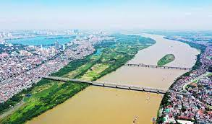

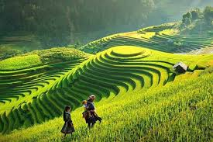
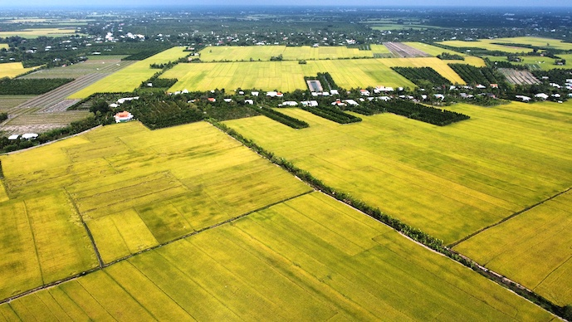
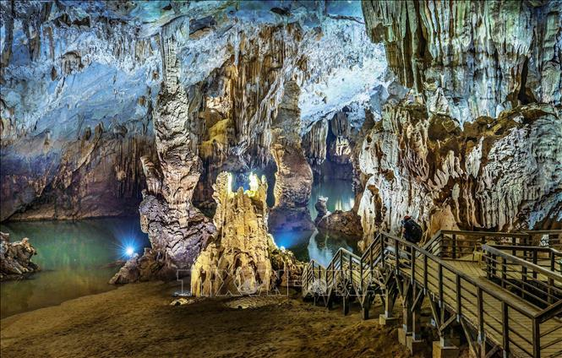
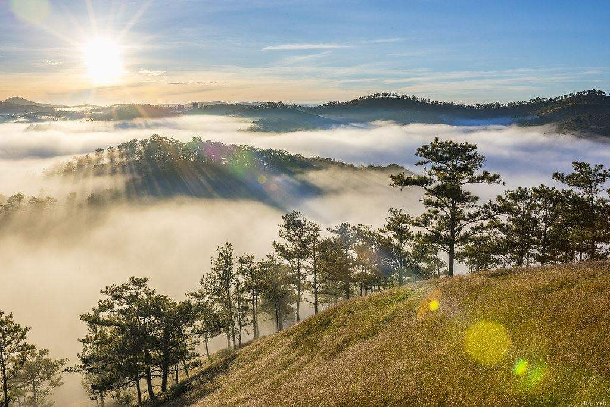
MỘT SỐ HÌNH ẢNH VỀ ĐỊA HÌNH CỦA VÙNG THIÊN NHIÊN NHIỆT ĐỚI ẨM GIÓ MÙA
ĐB sông Hồng
Vịnh Hạ Long
Sapa
Đà Lạt
ĐB sông Cửu Long
Động Phong Nha

Slide 17

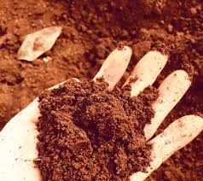
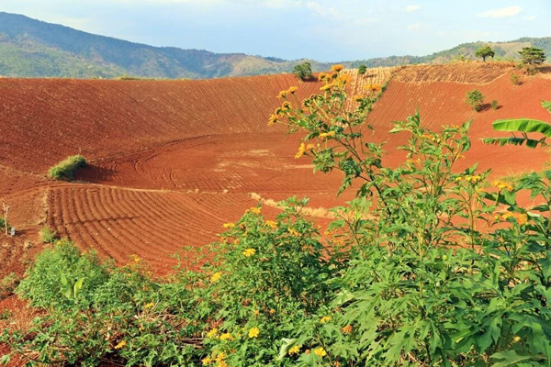
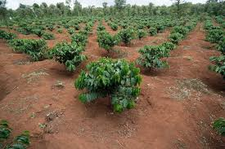
I. BIỂU HIỆN CỦA THIÊN NHIÊN NHIỆT ĐỚI ẨM GIÓ MÙA
Thành phần | Biểu hiện | Giải thích
b. Đất
- Quá trình phong hoá đá mẹ diễn ra mạnh.
- Khí hậu nhiệt đới ẩm gió mùa, nhiệt độ cao.
- Tầng đất dày, chua, màu đỏ vàng.
- Quá trình feralit diễn ra mạnh ở vùng đồi núi thấp.
- Mưa nhiều và tập trung theo mùa.
- Là loại đất chủ yếu ở vùng đồi núi của nước ta.

Slide 18

I. BIỂU HIỆN CỦA THIÊN NHIÊN NHIỆT ĐỚI ẨM GIÓ MÙA
Thành phần | Biểu hiện | Giải thích
c. Sông ngòi
- Mạng lưới sông ngòi dày đặc: cả nước có 2360 con sông có chiều dài từ 10km trở lên.
- Mưa lớn theo mùa, địa hình bị cắt xẻ.
- Sông ngòi nhiều nước: tổng lượng dòng chảy 830m³/năm.
- Khả năng xâm thực mạnh, nhiều phù sa.
- Chế độ dòng chảy:
+ Có sự phân mùa: Mùa lũ = mùa mưa, mùa cạn = mùa khô.
+ Mùa lũ tập trung khoảng 70% - 80% tổng lượng nước cả năm.
+ Mùa cạn chiếm khoảng 20% - 30% tổng lượng nước cả năm.
- Con người khai thác tài nguyên không hợp lí: xây thủy điện, làm thủy lợi, khai thác rừng...

Slide 19
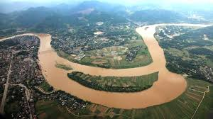
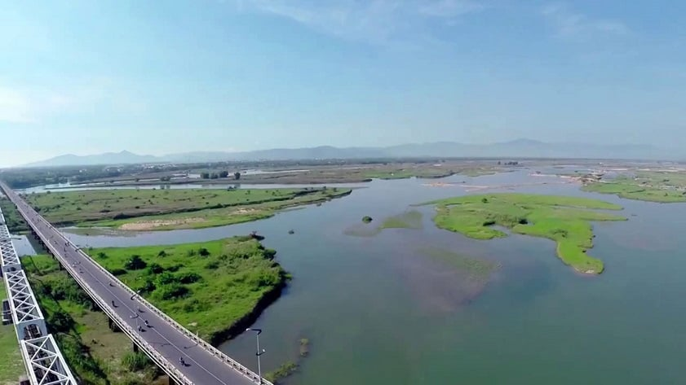
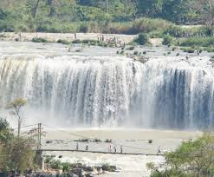
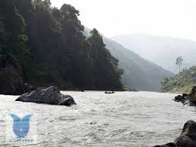
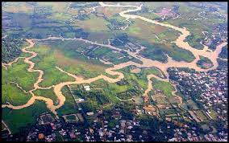
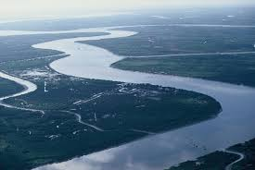
MỘT SỐ HÌNH ẢNH VỀ SÔNG NGÒI CỦA VÙNG THIÊN NHIÊN NHIỆT ĐỚI ẨM GIÓ MÙA
Sông xrê pôk
Sông Hồng
Sông Đà
Sông Đồng Nai
Sông Cửu Long
Sông Đà

Slide 20


I. BIỂU HIỆN CỦA THIÊN NHIÊN NHIỆT ĐỚI ẨM GIÓ MÙA
Thành phần | Biểu hiện | Giải thích
d. Sinh vật
- Sinh vật tiêu biểu cho vùng khí hậu nhiệt đới ẩm gió mùa.
+ Thành phần loài: nhiệt đới
+ Sinh vật đa dạng, khả năng sinh trưởng và năng suất sinh học cao.
- Khí hậu nhiệt đới ẩm gió mùa, nhiệt độ cao, mưa nhiều.
- Hệ sinh thái rừng nhiệt đới gió mùa:
+ Là kiểu rừng tiêu biểu của thiên nhiên Việt Nam.
+ Thảm thực vật có sự phân mùa.

Slide 21
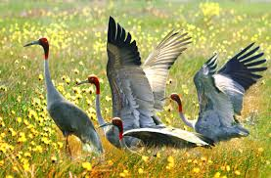
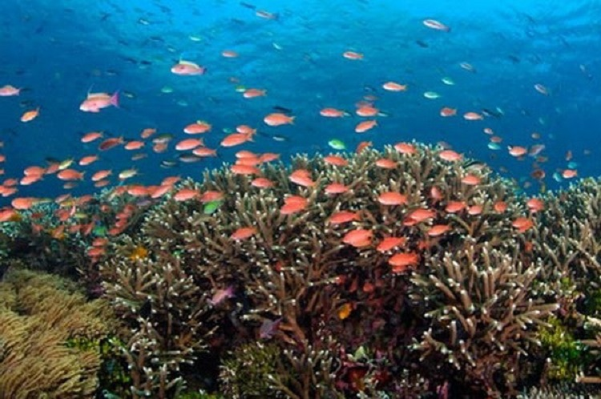
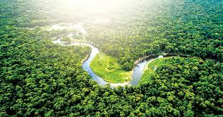
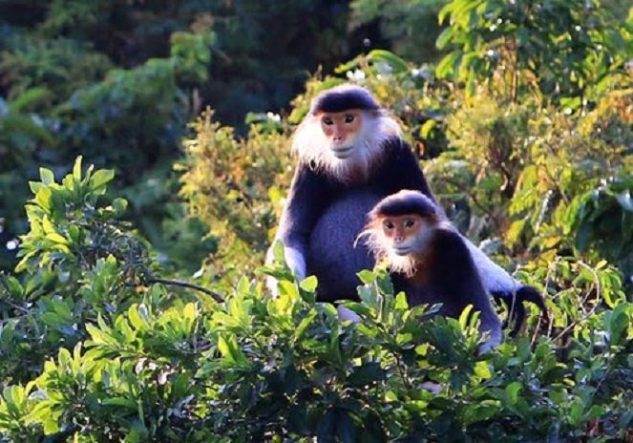

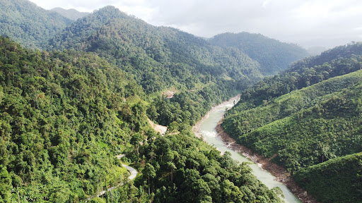
MỘT SỐ HÌNH ẢNH VỀ ĐẤT VÀ SINH VẬT CỦA VÙNG THIÊN NHIÊN NHIỆT ĐỚI ẨM GIÓ MÙA
ĐỘNG VẬT TRÊN CẠN
SINH VẬT BIỂN
RỪNG

Slide 22


QUAN ĐIỂM CỦA CHÚNG TA…
Trong các thành phần tự nhiên, thiên nhiên nhiệt đới ẩm gió mùa thể hiện rõ nhất qua thành phần tự nhiên nào? Tại sao?

Slide 23
II. ẢNH HƯỞNG CỦA THIÊN NHIÊN NHIỆT ĐỚI ẨM GIÓ MÙA ĐẾN SẢN XUẤT VÀ ĐỜI SỐNG
Nội dung | Thuận lợi | Khó khăn
a. Đối với NN
b. Đối với rừng
c. Đối với các ngành khác
- Thuận lợi phát triển nông nghiệp nhiệt đới, nhiều sản phẩm có giá trị, đẩy mạnh thâm canh tăng vụ.
- Nhiều thiên tai: Lũ lụt, hạn hán, bão… gây thiệt hại cho sản xuất và đời sống.
- Sinh vật đa dạng, giúp nước ta đa dạng hoá cây trồng và vật nuôi.
- Nhiều dịch bệnh ảnh hưởng đến sức khoẻ người dân.
Thực vật sinh trưởng nhanh, đẩy nhanh công tác phục hồi, trồng rừng, tăng độ che phủ.
- Sự thất thường của khí hậu, thuỷ văn gây khó khăn cho sản xuất.
- Thiên nhiên nhiệt đới ẩm gió mùa, địa hình và sinh vật đa dang cao giúp phát triển ngành du lịch.
- Sự phân mùa của khí hậu tạo nên tính mùa vụ trong các ngành kinh tế.
- Thuận lợi phát triển các ngành khai thác, xây dựng, giao thông vận tải…
- Độ ẩm cao gây khó khăn cho việc bảo quản máy móc, thiết bị và nông sản

Slide 24
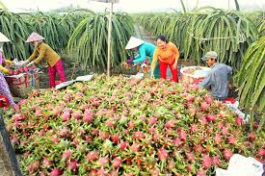
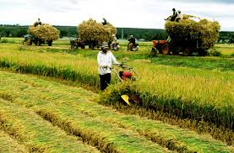
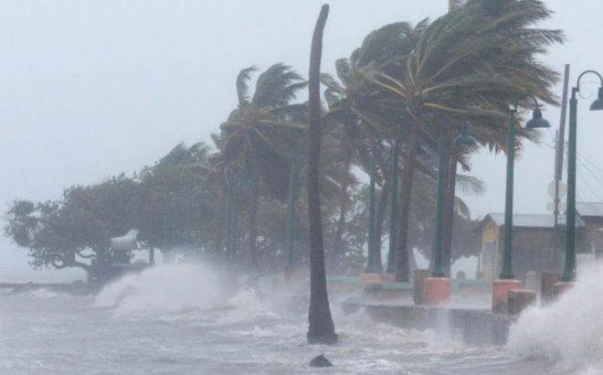
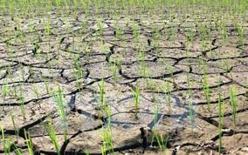

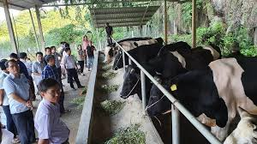
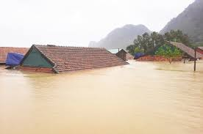
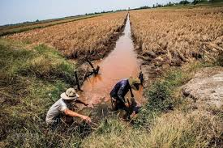
II. ẢNH HƯỞNG SẢN XUẤT VÀ ĐỜI SỐNG
THUẬN LỢI
KHÓ KHĂN
Đa dạng hoá cơ cấu
Nhiều thiên tai

Slide 25


VẬN DỤNG
“Ở địa phương em, tính chất nhiểt đới ẩm gió mùa cuả thiên nhiên ảnh hưởng như thế nào đến đời sống của người dân?”

